Slide 1
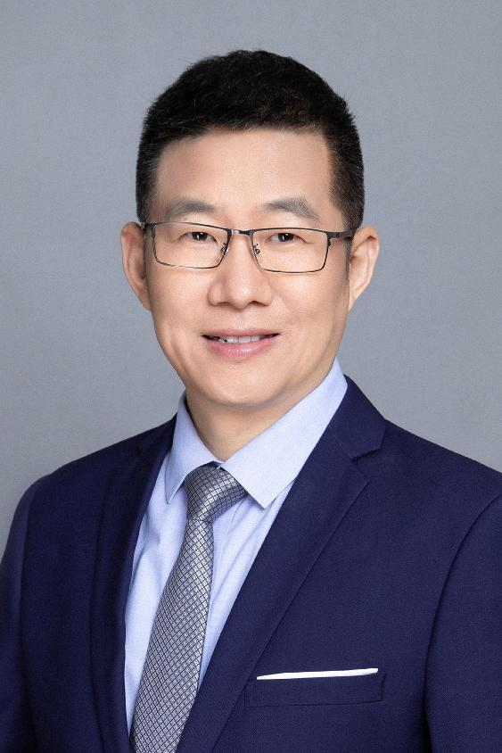
贾福军
招生单位：广东省心血管病研究所 招生代码：88911
主任医师、教授，博士生导师
中国康复医学会精神卫生专业委员会主任委员；中国医师协会精神科医师分会前任副会长；
中国预防医学会精神卫生分会副主任委员； 广东省医学会精神医学分会主任委员。
导师相片
2023年招生计划
科研工作
临床医学专业型硕士：1名
研究方向：
临床精神病学、公共精神卫生、睡眠医学
主要业绩:
发表学术论文约100篇，其中SCI收录60余篇。已培养博士和硕士40余名。
研究资助：
获得国家社科基金重大项目（子课题负责人）等多项资助，目前在研经费约50万元。
工作经历
联系电话: 13609049731
科室/部门:
精神科
邮箱: jiafujun@126.com
1983-2004 新乡医学院第二附属医院
2004至今 广东省人民医院精神卫生中心
招生要求
热爱专业，积极上进，有良好的英文能力

Slide 2

大 标 题

